Slide 1

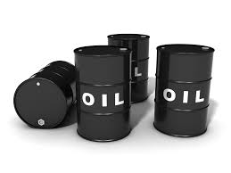
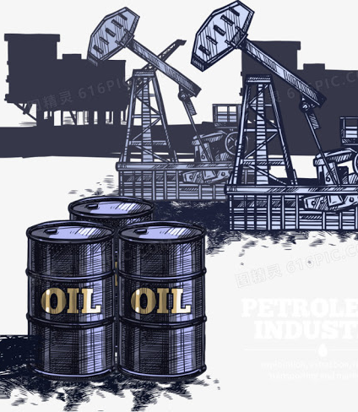
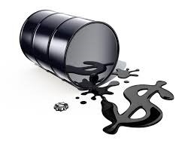
國際油價
經濟二 張豐瑾

Slide 2
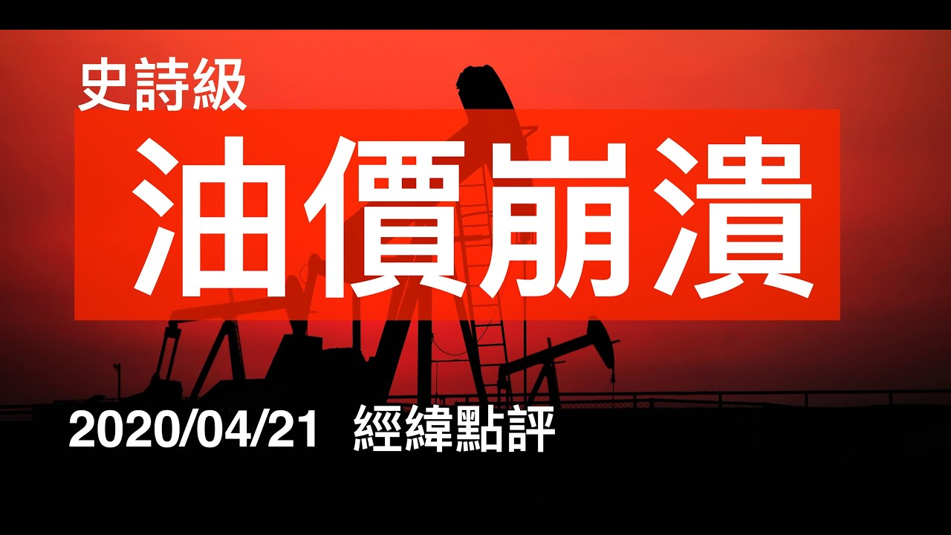
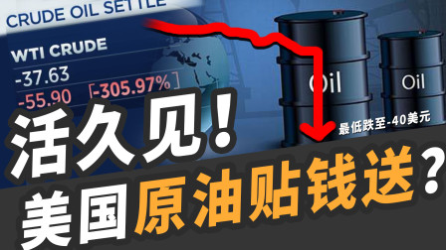
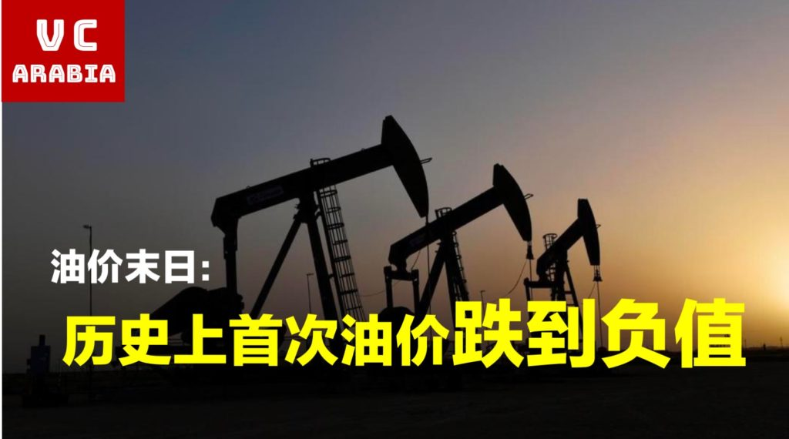

Slide 3



遠期合約
交易雙方約定在未來的某一確定的時間，
按約定的價格買入或賣出一定數量的合約標的資產的合約。
金錢
合約
1 year after ~~
合約
稻米

Slide 4
遠期合約的缺點
市場效率偏低
流動性差
違約風險高

Slide 5
期貨
是一種跨越時間的交易方式
對標的物的品種、數量、質量、等級、交貨時間、交貨地點等條款都有規範，且是標準化的，而價格是唯一的變數
透過期貨交易所交易，其履行也由交易所擔保
可通過交收現貨或進行對沖交易履行或解除合約義務

Slide 6

期貨基本術語
P1
成立合約
開倉
P2
轉讓合約
持有合約
交割
持倉
平倉
合約到期
進行履約

Slide 7
保證金制度
在期貨交易中，任何交易者必須按照其所買賣期貨合約價值的一定比例（通常為5-10%）繳納資金，作為其履行期貨合約的財力擔保，並視價格變動情況確定是否追繳資金
高財務槓桿，只用保證金即可操做整體合約商品的買賣

Slide 8

期貨分類
商品期貨
農產品期貨、金屬期貨、能源期貨
實物交割
金融期貨
外匯期貨、利率期貨、股票指數期貨
現金交割

Slide 9
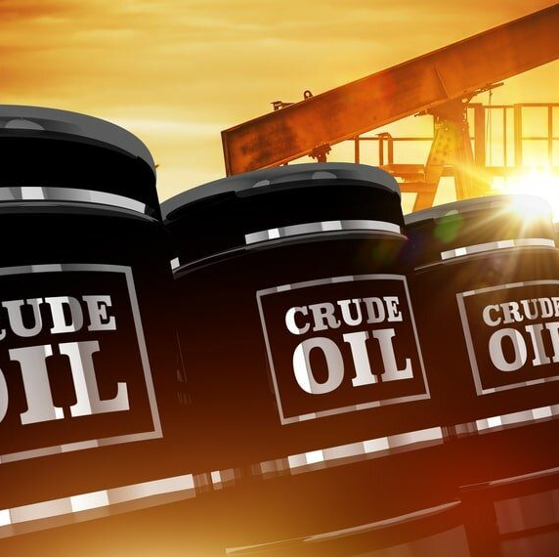
主要原油期貨
西德輕原油(WTI)
掛牌於紐約交易所(NYMEX)，是期貨交易的大宗，期貨的代號是CL
布倫特原油(Brent Crude Oil)
掛牌於英國倫敦洲際交易所(ICE)
杜拜原油(Dubai)

Slide 10
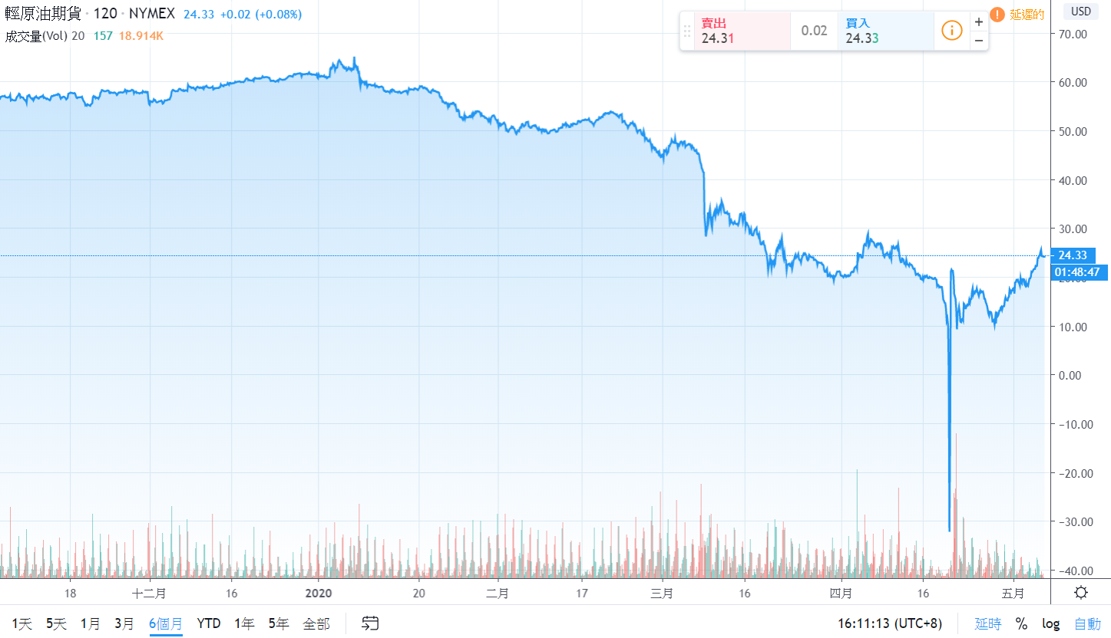
油價暴跌

Slide 11
OPEC+談判破裂
OPEC+主要成員除了14個OPEC成員外，尚包括10個非OPEC成員(俄羅斯、墨西哥…等)；24國的原油生產占全球的64%(2018年)
2016/12/10
OPEC+達成減產協議，從2017年1月開始減產
2020/3/6
減產續約和擴大減產談判破裂
俄羅斯反對減產，沙烏地阿拉伯宣布降價增產

Slide 12
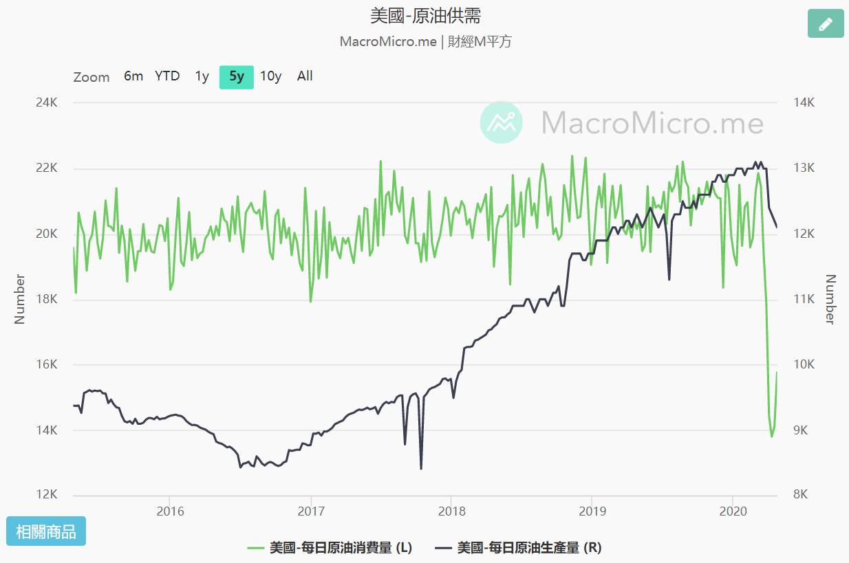
武漢肺炎疫情
亞洲、歐洲、美國，許多城市實施封城
中國1/23武漢封城
美國3/22紐約州暫停
重創航空業、旅遊業
美國航空旅行需求暴跌超過90％

Slide 13
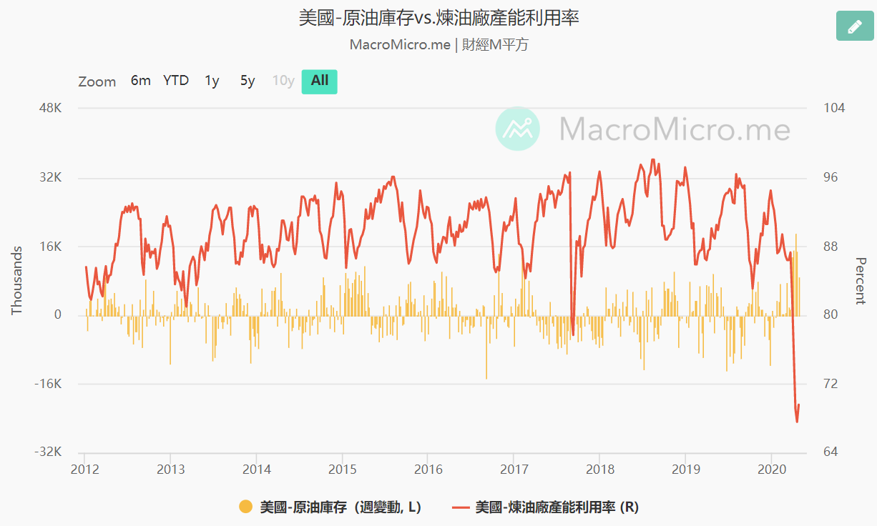
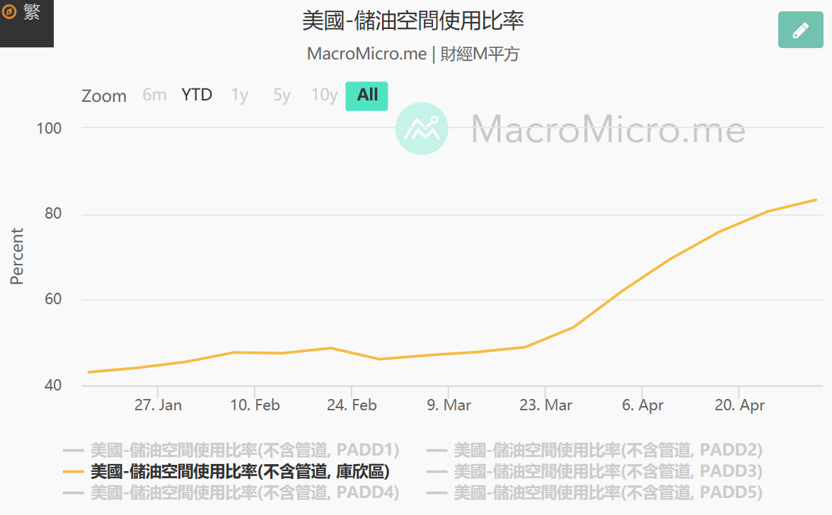
原油倉儲

Slide 14
負油價!?
五月到期的西德輕原油(WTI)
4/21為五月交割的交易截止日
實物交割

Slide 15
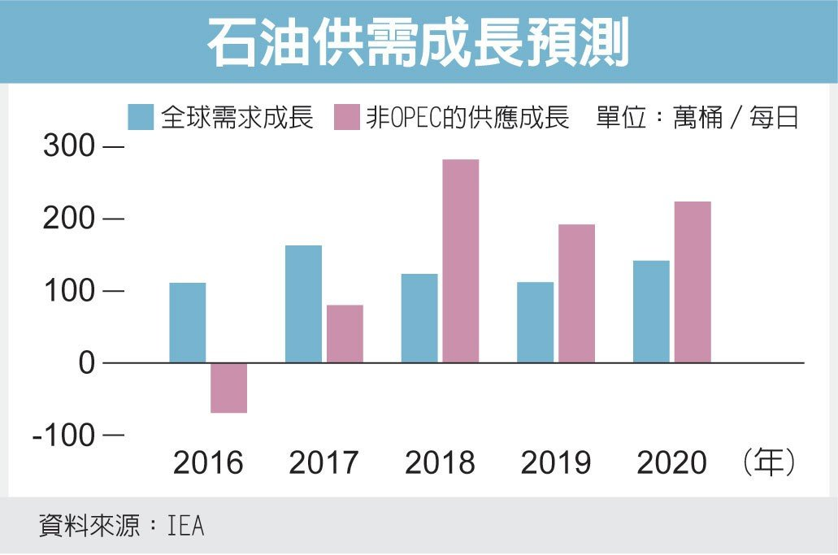
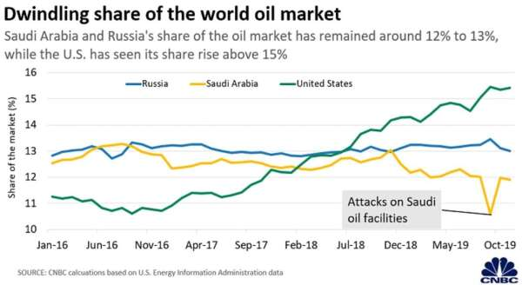
為何俄羅斯要增產
打擊美國頁岩油產業

Slide 16
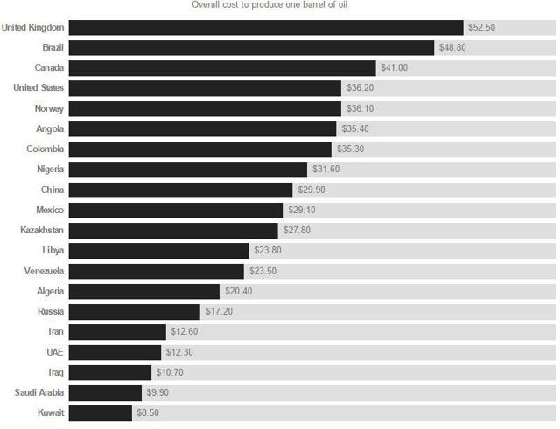
各國油價成本

Slide 17
因應措施
4/13
OPEC+達成協議，自 5 月 1 日起為期二個月減產 970 萬桶 / 日的協議
4/14、4/21、5/5
德州鐵路委員會開會，減產提案不通過
但目前許多石油公司在未經政府要求下已自動減產
4/21
川普宣布擴充7500萬桶戰略儲油

Slide 18
未來影響
沙烏地阿拉伯<2030願景>
經濟多元化，去石油化 特別是發展採礦、製造、旅遊休閒、金融投資、再生能源
2019年沙烏地阿美石油公司釋出1.5%股權的首次公開募股，為其主權財富基金(PIF)募得256億美元資金
2020/5/11沙烏地阿拉伯宣布自 6 月起停發生活津貼，同時將加值稅上調三倍，撙節支出總計 266 億美元。

Slide 19
未來影響
美國頁岩油業
根據Rystad Energy估計，油價若在20美元，2021年底會有533家石油探勘和生產公司聲請破產，若油價降至10美元，則可能會有1100家以上的公司聲請破產
美國十年期公債殖利率和標普500指數和油價都有正相關連動關係

Slide 20
未來影響
油價和產油國匯率有正相關連動關係
Ex.俄羅斯盧布、挪威克朗
長期的貶值，可能使其主權基金從其他股市抽資，造成全球股市動盪
低油價對非產油國而言，可使製造業降低生產成本提高利潤，使其生產曲線右移，加速疫情解封後經濟的復甦。

Slide 21

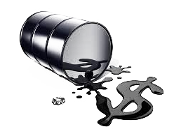
總結
it's more of a financial thing than an oil situation

Slide 22
Q&A
?
1. 什麼是遠期合約的概念
2. 原油期貨採什麼交割方式
3. 主要是哪兩個原因造成這次石油暴跌
4. 沙烏地阿拉伯的<2030願景>的產業的政策是什麼

Slide 23
參考資料
https://www.youtube.com/watch?v=JcH6i_FqEyw
https://www.youtube.com/watch?v=ii1fTxhD_D0
https://www.youtube.com/watch?v=knIiYMxa9SI
https://www.youtube.com/watch?v=c2BLWOMNKqM
https://kknews.cc/finance/v8rkan4.html
https://www.macromicro.me/blog/quan-qiu-guan-zhu-you-jia-qi-huo-chu-xian-fu-zhi-tou-zi-zhe-zui-guan-zhu-de-7-da-wen-ti
https://www.macromicro.me/collections/19/mm-oil-price
https://kknews.cc/finance/j6ze5q.html
https://apecenergy.tier.org.tw/report/article201907-2.php
https://www.cmegroup.com/cn-t/education/featured-reports/oil-global-ramifications-of-falling-prices.html
https://oilprice.com/Energy/Crude-Oil/Saudi-Arabias-Oil-Price-War-Is-Backfiring.html
http://www.headlinehamster.com/2016/10/saudi-arabias-vision-2030.html
https://money.udn.com/money/story/120769/4216015
https://alanntu111.pixnet.net/blog/post/351882298

